Slide 1
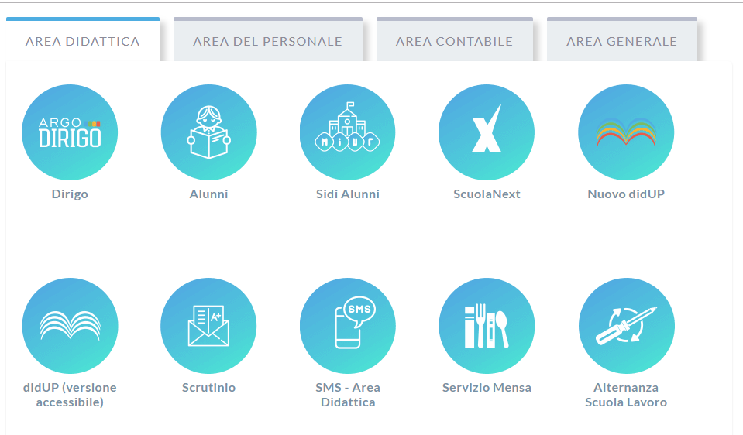
Portale argo – menu’ registri
Funzionalità Data compiti per casa

Slide 2
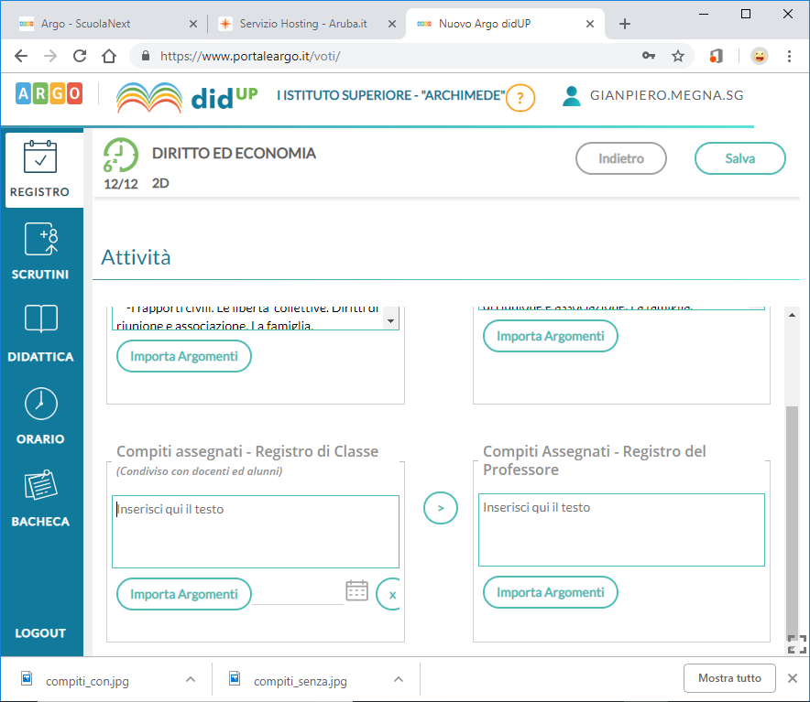
Scadenza compiti assegnati
Consente di impostare la data di riferimento dei compiti assegnati.
Utile soprattutto per chi insegna più materie, ma non solo…
Permette di «spostare» i compiti da un giorno all’altro
Evita le incertezze nello studio a casa di alunni e genitori

Slide 3
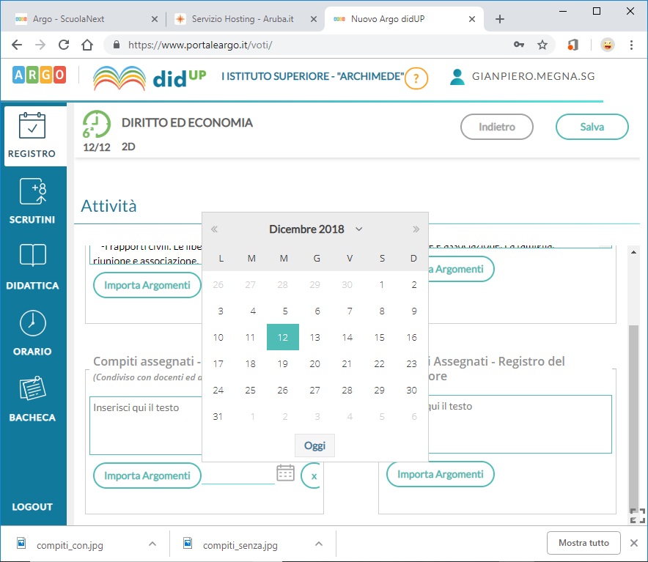
Scadenza compiti assegnati
Impostare la data a cui si riferiscono i compiti

Slide 4
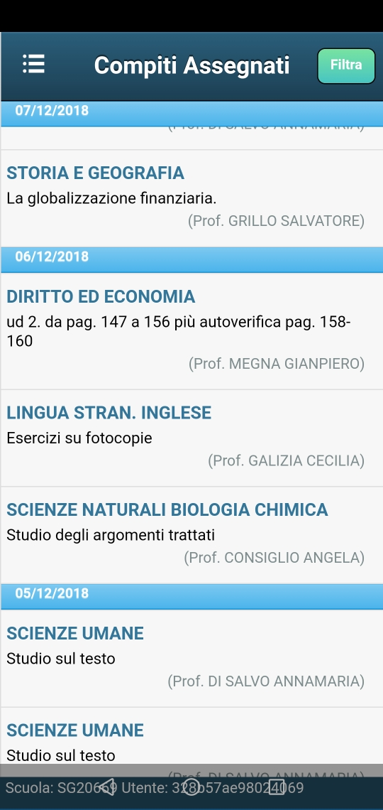
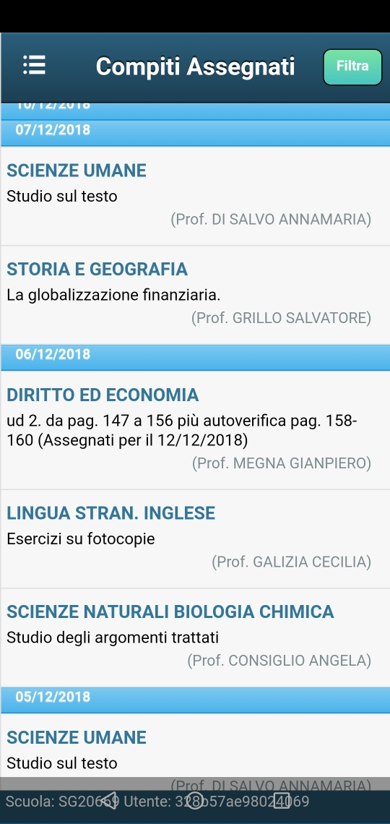
Scadenza compiti assegnati
Come si vede nella seconda immagine, il sistema aggiunge tra parentesi la data dei compiti

